Slide 1

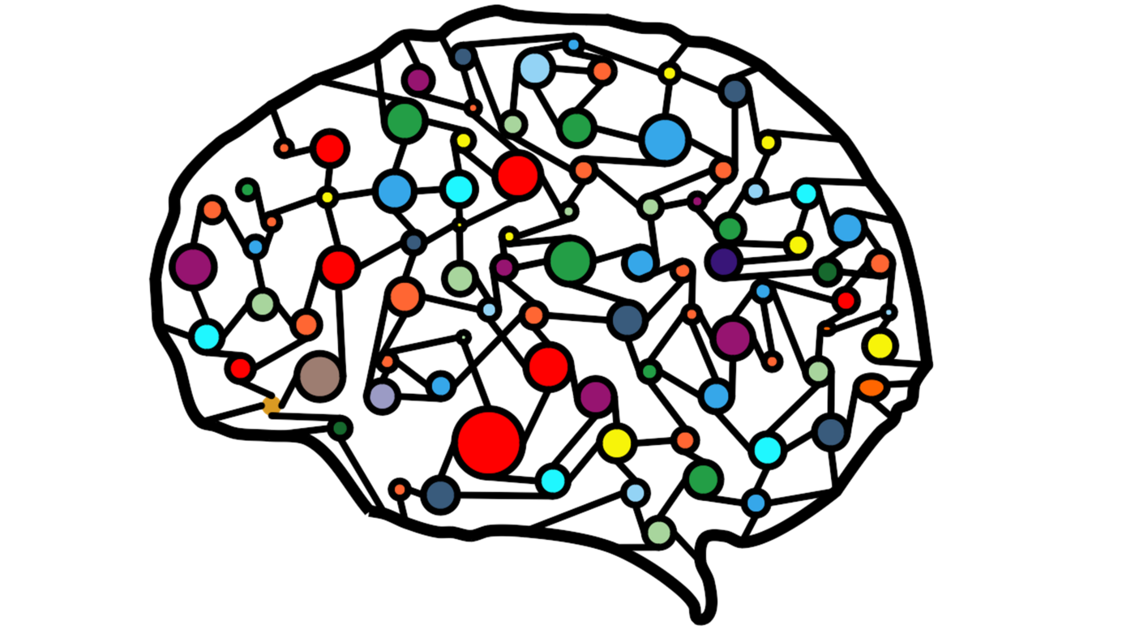
MEM437 – Yapay Sinir Ağları Dr. Ali Tahir Karaşahin
Çok Katmanlı
Yapay Sinir Ağı Modelleri

Slide 2
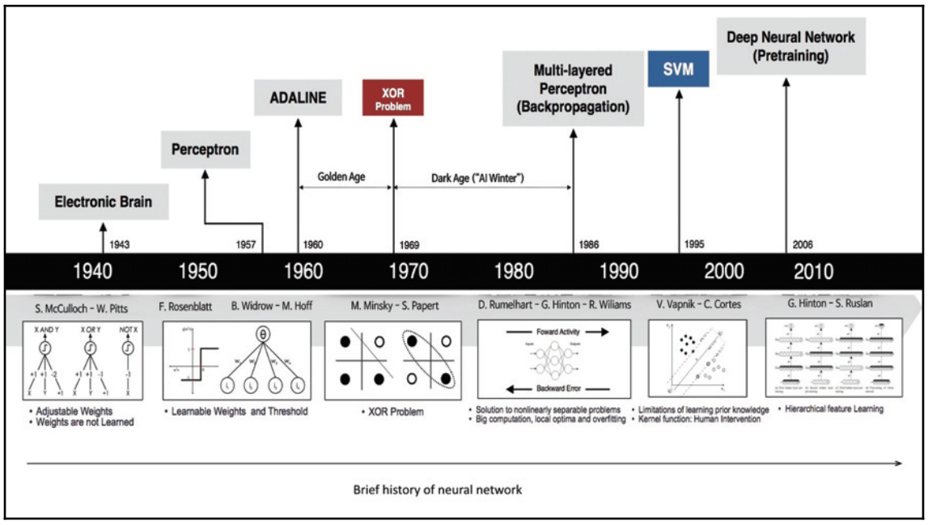
Sinir ağlarının kronolojik tarihsel gelişimi
[39]

Slide 3
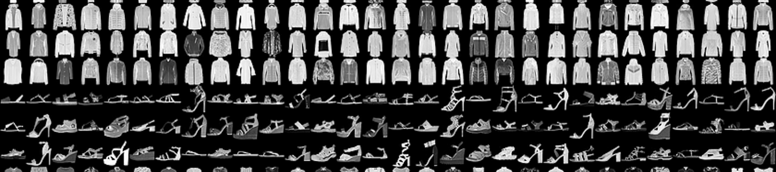

Veri Seti Seçimi
Fashion-MNIST
Tf_flowers
Resim boyutu: 28x28p
Resim boyutu: 320x240p
Eğitim ve test verisi ayrılmış mı: Evet
Eğitim ve test verisi ayrılmış mı: Hayır
Csv olarak indirilebilir mi: Evet
Csv olarak indirilebilir mi: Hayır
Yaklaşık Parametre sayısı: 78 bin
Yaklaşık Parametre sayısı: 23 milyon

Slide 4
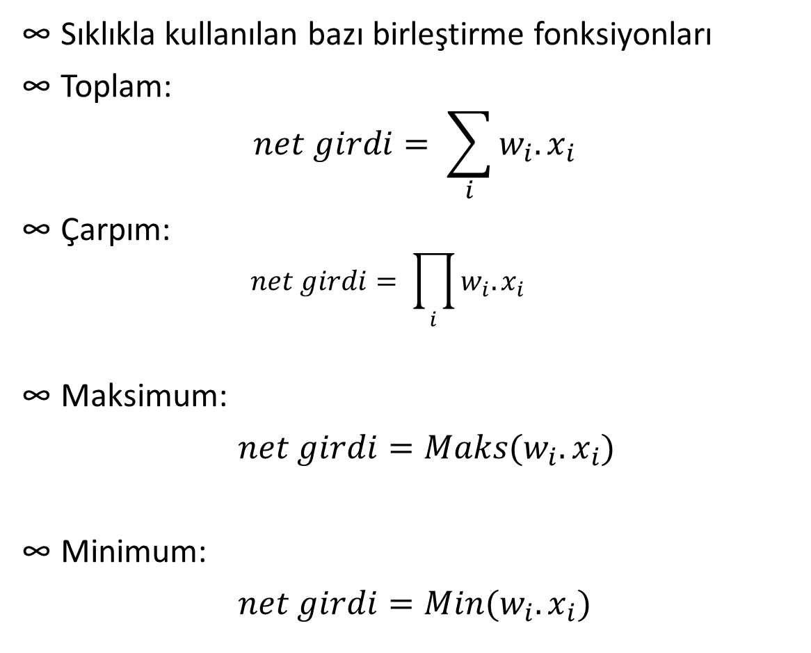
Birleştirme Fonksiyonları
Sıklıkla kullanılan bazı birleştirme fonksiyonları
Toplam:
$$net girdi= \sum_{i}{w_{i}.x_{i}}$$
Çarpım:
$$net girdi= \prod_{i}{w_{i}.x_{i}}$$
Maksimum:
$net girdi=Maks(w_{i}.x_{i})$
Minimum:
$net girdi=Min(w_{i}.x_{i})$
[16]

Slide 5
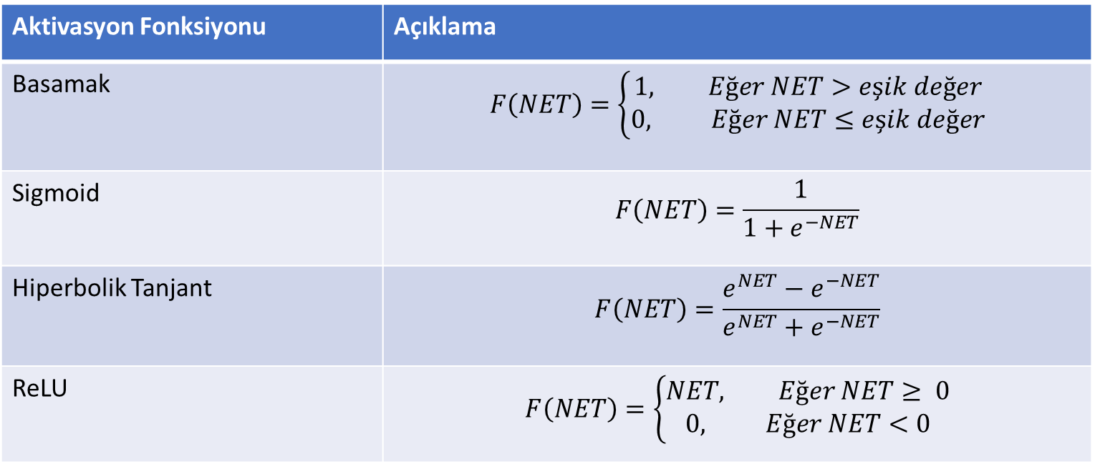
Aktivasyon Fonksiyonları
Aktivasyon Fonksiyonu | Açıklama
Basamak | $$F\left(NET\right)=\left\{\begin{aligned}1, Eğer NET>eşik değer \\ &0, Eğer NET≤eşik değer\end{aligned}\right.$$
Sigmoid | $$F\left(NET\right)=\frac{1}{1+e^{−NET}}$$
Hiperbolik Tanjant | $$F\left(NET\right)=\frac{e^{NET}−e^{−NET}}{e^{NET}+e^{−NET}}$$
ReLU | $$F\left(NET\right)=\left\{\begin{aligned}NET, Eğer NET≥ 0 \\ &0, Eğer NET<0\end{aligned}\right.$$

Slide 6
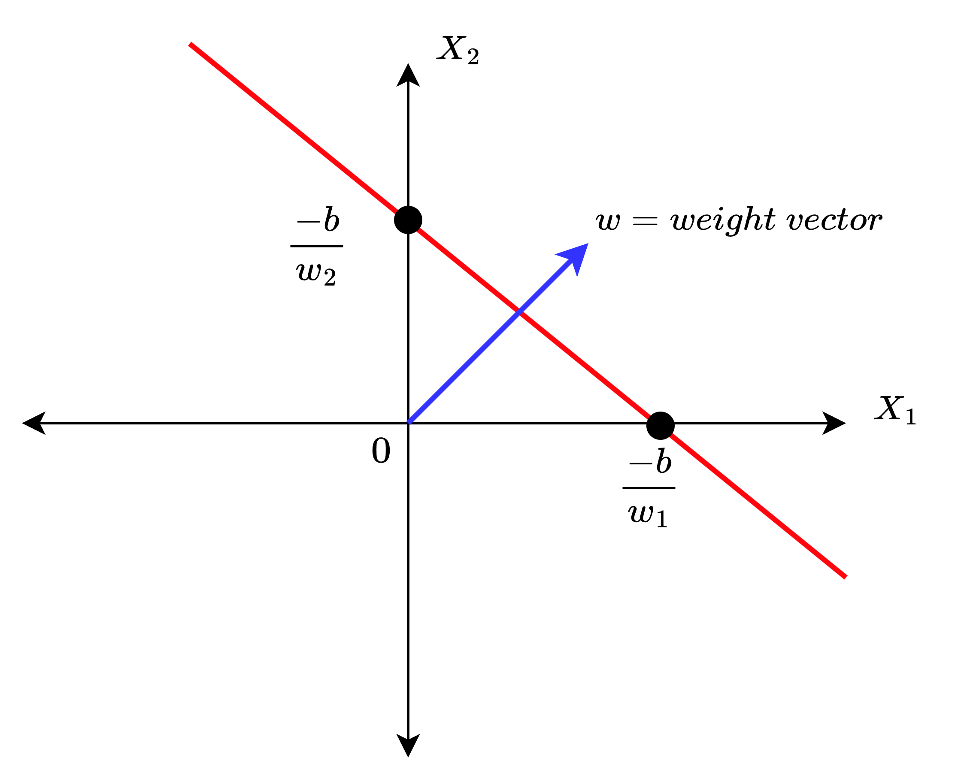
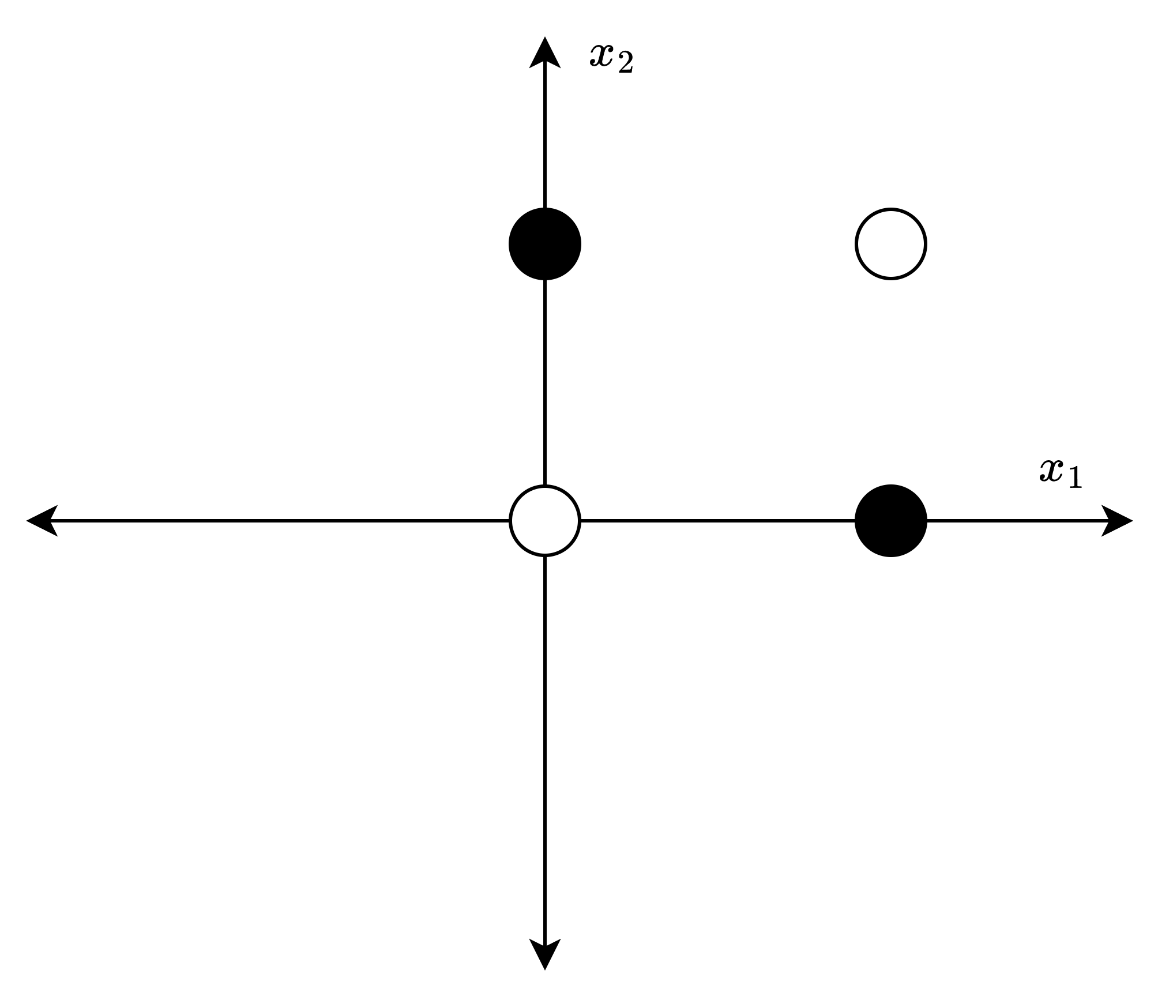
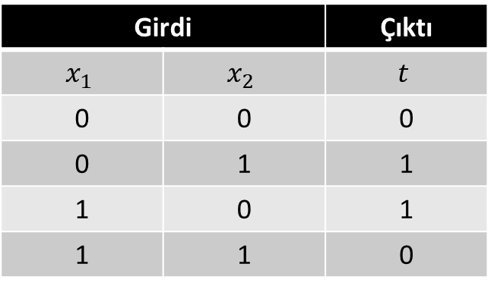
Çok Katmanlı Algılayıcı (ÇKA)
Özel Veya (Xor) fonksiyonu:
Girdi |  | Çıktı
$$x_{1}$$ | $$x_{2}$$ | $$t$$
0 | 0 | 0
0 | 1 | 1
1 | 0 | 1
1 | 1 | 0
Çok katmanlı algılayıcı: birden fazla girdiyi alarak ara katmandan geçirdikten sonra çıktı üretecek şekilde çalışmaktadır.

Slide 7
ÇKA Modelinin Yapısı
Girdi 1
Çıktı 1
Girdi 2
Çıktı 2
Çıktı N
Girdi N
1
1
ÇKA: XOR problemini çözmek için yapılan çalışmalar neticesinde geliştirilmiştir.
Rumelhart vd. tarafından bu modele «geriye yayılım modeli» (backpropogation network) denmektedir.

Slide 8
ÇKA Modelinin Yapısı
Girdi 1
Çıktı 1
Girdi 2
Çıktı 2
Çıktı N
Girdi N
1
1
Girdi Katmanı: Dışardan gelen girdiler alarak ara katmana gönderir. Bu katmanda bilgi işlemesi gerçekleştirilmez.

Slide 9
ÇKA Modelinin Yapısı
Girdi 1
Çıktı 1
Girdi 2
Çıktı 2
Çıktı N
Girdi N
1
1
Ara Katman: Girdi katmanından gelen veriler ağırlıklardan geçirilmesiyle NET değerine dönüşmektedir. Proses elemanı için tanımlanan aktivasyon fonksiyonuyla Çıktıya dönüştürülmektedir.

Slide 10
ÇKA Modelinin Yapısı
Girdi 1
Çıktı 1
Girdi 2
Çıktı 2
Çıktı N
Girdi N
1
1
Çıktı Katmanı: Ara katmanın çıktısı, son katman olan çıktının girdisi şeklindedir. Ara katmanda olduğu gibi bir önceki katmandan gelen bilgi önce NET değerine dönüştürülür. Proses elemanı için belirlenen aktivasyon fonksiyonu ile ağın Çıktı değerine dönüştürülmektedir.

Slide 11
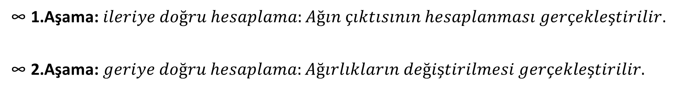
ÇKA - Öğrenme Algoritması
ÇKA: öğretmenli öğrenme stratejisine göre çalışmaktadır.
Öğrenme kuralı en küçük kareler yöntemine dayalı Delta Öğrenme Kuralına göre davranır.
Genelleştirilmiş «Delta Kuralı» iki aşamadan oluşmaktadır.
1.Aşama: $ileriye doğru hesaplama:Ağın çıktısının hesaplanması gerçekleştirilir$.
2.Aşama: $geriye doğru hesaplama:Ağırlıkların değiştirilmesi gerçekleştirilir.$

Slide 12
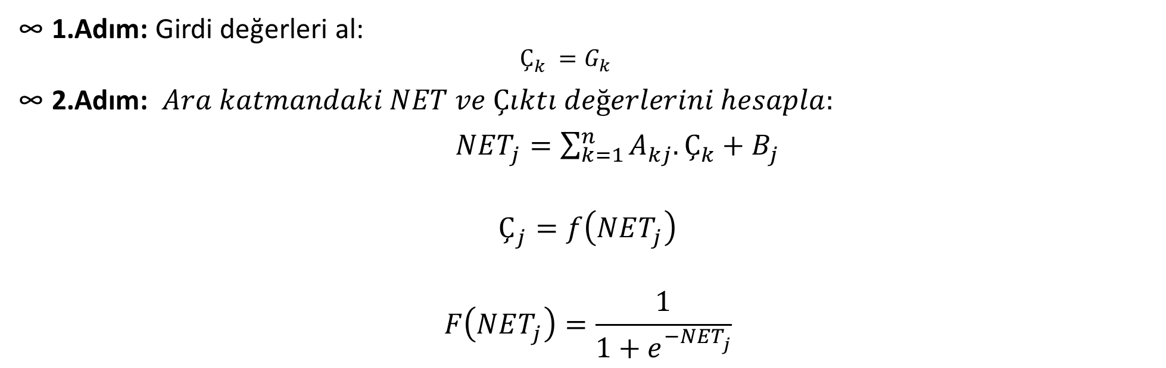
İleriye Doğru Hesaplama
j= 3…..n
m= 5…..n
k= 1…..n
Girdi 1
1
3
5
Çıktı 1
Girdi 2
2
4
1
1
1.Adım: Girdi değerleri al:
$$Ç_{k}^{ } =G_{k}$$
2.Adım: $Ara katmandaki NET ve Çıktı değerlerini hesapla:$
$NET_{j}^{ }=\sum_{k=1}^{n}{A_{kj}^{ }.Ç_{k}^{ }+B_{j}^{ }}$
$$Ç_{j}^{ }=f\left(NET_{j}^{ }\right)$$
$$F\left(NET_{j}^{ }\right)=\frac{1}{1+e^{−NET_{j}^{ }}}$$

Slide 13
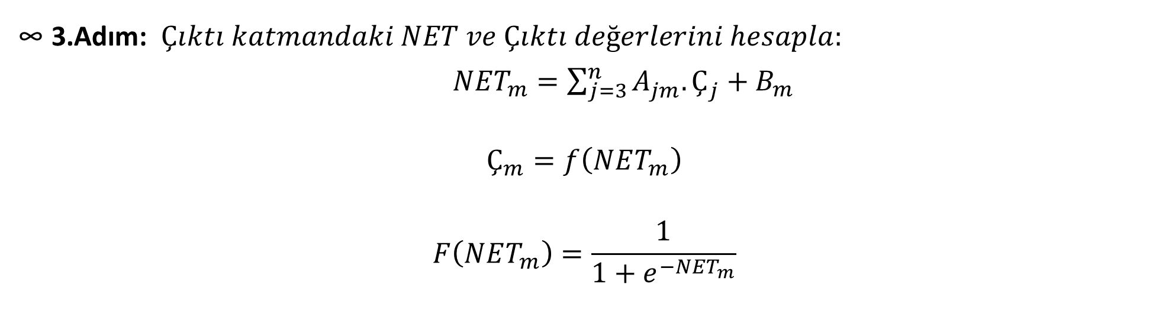
İleriye Doğru Hesaplama
j= 3…..n
m= 5…..n
k= 1…..n
Girdi 1
1
3
5
Çıktı 1
Girdi 2
2
4
1
1
3.Adım: $Çıktı katmandaki NET ve Çıktı değerlerini hesapla:$
$NET_{m}^{ }=\sum_{j=3}^{n}{A_{jm}^{ }.Ç_{j}^{ }+B_{m}^{ }}$
$$Ç_{m}^{ }=f\left(NET_{m}^{ }\right)$$
$$F\left(NET_{m}^{ }\right)=\frac{1}{1+e^{−NET_{m}^{ }}}$$

Slide 14
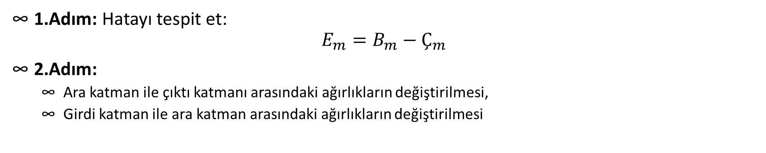
Geriye Doğru Hesaplama
j= 3…..n
m= 5…..n
k= 1…..n
Girdi 1
1
3
5
Çıktı 1
Girdi 2
2
4
1
1
1.Adım: Hatayı tespit et:
$$E_{m}=B_{m}−Ç_{m}$$
2.Adım:
Ara katman ile çıktı katmanı arasındaki ağırlıkların değiştirilmesi,
Girdi katman ile ara katman arasındaki ağırlıkların değiştirilmesi

Slide 15
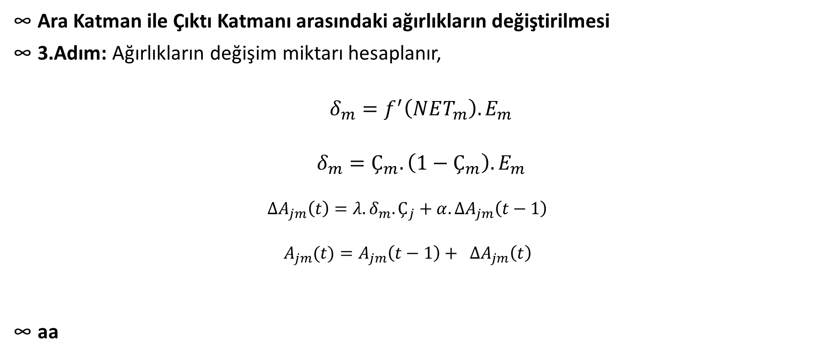
Geriye Doğru Hesaplama
j= 3…..n
m= 5…..n
k= 1…..n
Girdi 1
1
3
5
Çıktı 1
Girdi 2
2
4
1
1
Ara Katman ile Çıktı Katmanı arasındaki ağırlıkların değiştirilmesi
3.Adım: Ağırlıkların değişim miktarı hesaplanır,
$$δ_{m}=f^{′}\left(NET_{m}\right).E_{m}$$
$$δ_{m}=Ç_{m}.\left(1−Ç_{m}\right).E_{m}$$
$${ΔA}_{jm}\left(t\right)=λ. δ_{m}.Ç_{j}+α. ΔA_{jm}\left(t−1\right)$$
$$A_{jm}(t)={A_{jm}\left(t−1\right)+}_{ } {ΔA}_{jm}\left(t\right)$$
aa

Slide 16
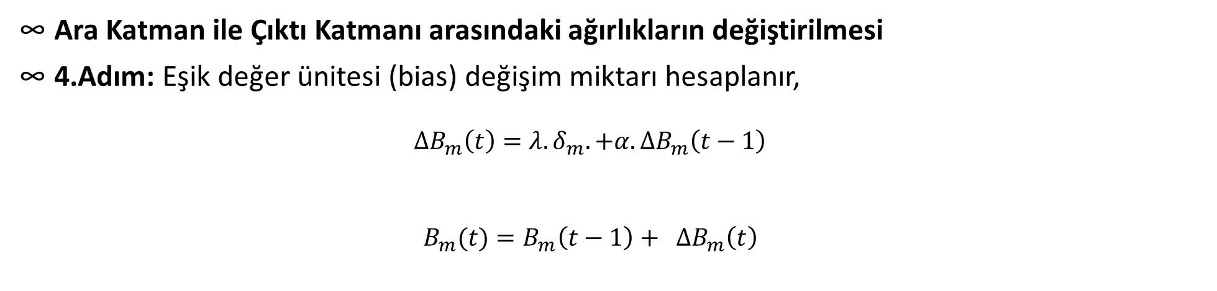
Geriye Doğru Hesaplama
j= 3…..n
m= 5…..n
k= 1…..n
Girdi 1
1
3
5
Çıktı 1
Girdi 2
2
4
1
1
Ara Katman ile Çıktı Katmanı arasındaki ağırlıkların değiştirilmesi
4.Adım: Eşik değer ünitesi (bias) değişim miktarı hesaplanır,
$${ΔB}_{m}\left(t\right)=λ. δ_{m}. +α. ΔB_{m}\left(t−1\right)$$
$$B_{m}(t)={B_{m}\left(t−1\right)+}_{ } {ΔB}_{m}\left(t\right)$$

Slide 17
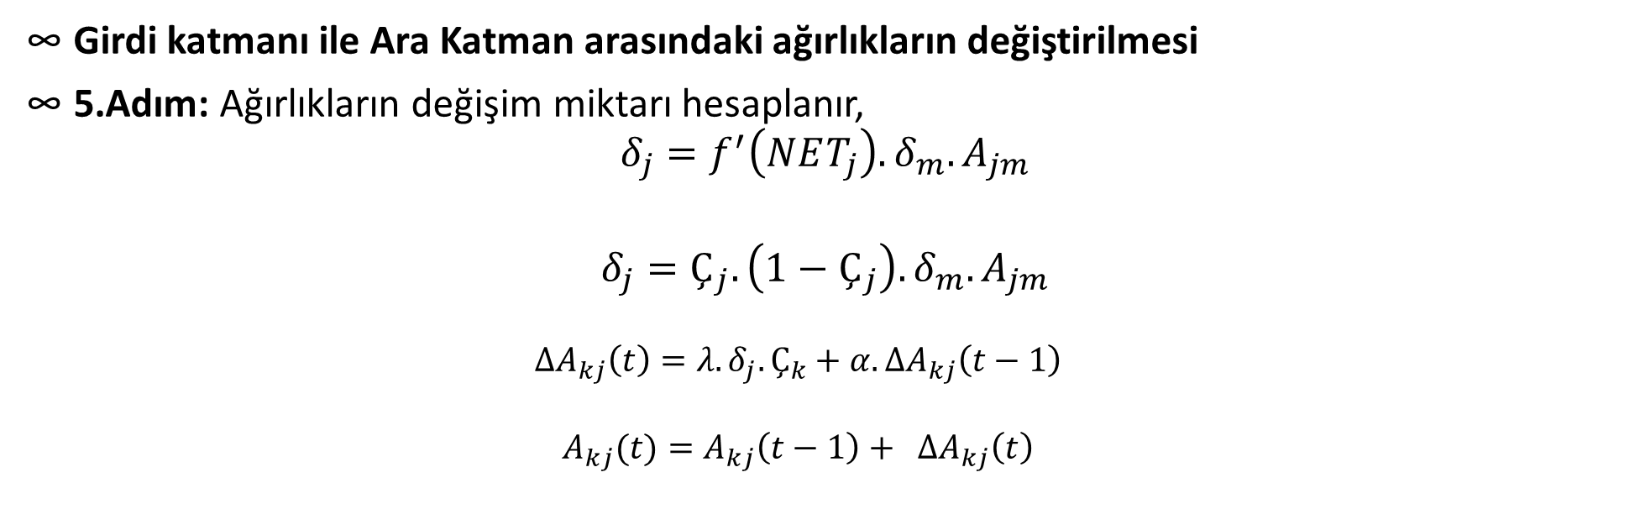
Geriye Doğru Hesaplama
j= 3…..n
m= 5…..n
k= 1…..n
Girdi 1
1
3
5
Çıktı 1
Girdi 2
2
4
1
1
Girdi katmanı ile Ara Katman arasındaki ağırlıkların değiştirilmesi
5.Adım: Ağırlıkların değişim miktarı hesaplanır,
$$δ_{j}=f^{′}\left(NET_{j}\right).δ_{m}.A_{jm}$$
$$δ_{j}=Ç_{j}.\left(1−Ç_{j}\right). δ_{m}.A_{jm}$$
$${ΔA}_{kj}\left(t\right)=λ. δ_{j}.Ç_{k}+α. ΔA_{kj}\left(t−1\right)$$
$$A_{kj}(t)={A_{kj}\left(t−1\right)+}_{ } {ΔA}_{kj}\left(t\right)$$

Slide 18
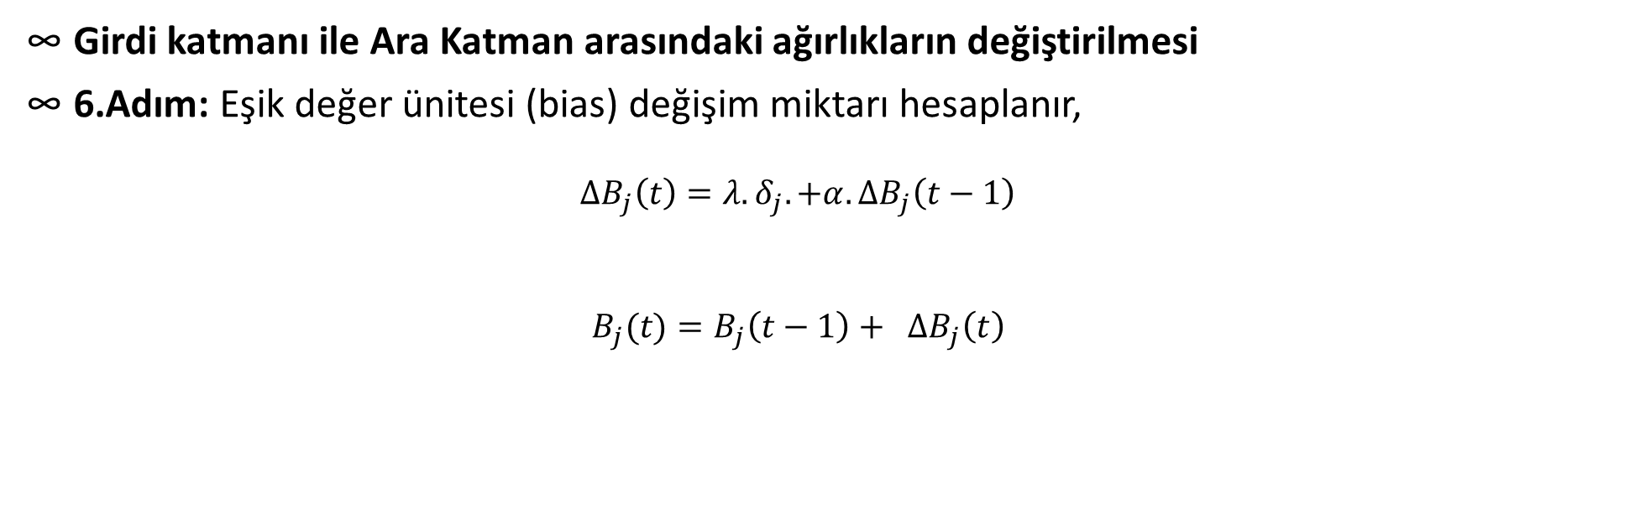
Geriye Doğru Hesaplama
j= 3…..n
m= 5…..n
k= 1…..n
Girdi 1
1
3
5
Çıktı 1
Girdi 2
2
4
1
1
Girdi katmanı ile Ara Katman arasındaki ağırlıkların değiştirilmesi
6.Adım: Eşik değer ünitesi (bias) değişim miktarı hesaplanır,
$${ΔB}_{j}\left(t\right)=λ. δ_{j}. +α. ΔB_{j}\left(t−1\right)$$
$$B_{j}(t)={B_{j}\left(t−1\right)+}_{ } {ΔB}_{j}\left(t\right)$$

Slide 19
ÇKA Çalışma Prosedürü
Veri setinin oluşturulması: Sinir ağlarında kullanılabilecek verilen test ve eğitim kümelerine ayrılacak şekilde hazırlanır.
Ağın topolojisine karar verilmesi: Belirlenen problem çözümü için katmanlardaki proses elemanı belirlenir.
Öğrenme parametrelerinin belirlenmesi: Sinir ağının çalışmasına etki eden öğrenme ve momentum katsayısı belirlenir.
Ağırlıklara başlangıç değerlerinin atanması: Tasarımcı tarafından belirlenen aralıklara göre başlangıç değerleri atanır. [-1 1], [0 1] veya [-0.5 0.5] olarak genellikle kullanılmaktadır.
Girdilerin sağlanması: Girdi kümesi içerisinden bir örnek ağa sunulur.

Slide 20
ÇKA Çalışma Prosedürü
İleri yayılımın hesaplanması: Sinir ağına uygulanan girdi ve ağırlıklara göre proses elemanlarına ait NET ve Çıktı değerleri hesaplanır.
Hatanın tespit edilmesi: Sinir ağına sunulan girdiye karşı beklenen çıktı ve ağın ürettiği çıktı karşılaştırılarak sinir ağın hatası tespit edilir.
Hatanın ağa yayılması: Elde edilen hataya göre katmanlarda bulunan ağırlıklar geri yayılım yaklaşımına göre güncellenir.
Eğitimin tamamlanması: Tasarımcının tercihine göre durdurma kriteri veya iterasyon sayısına kadar eğitime devam edilir ve bu durumlar sağlanınca eğitim durdurulur.

Slide 21
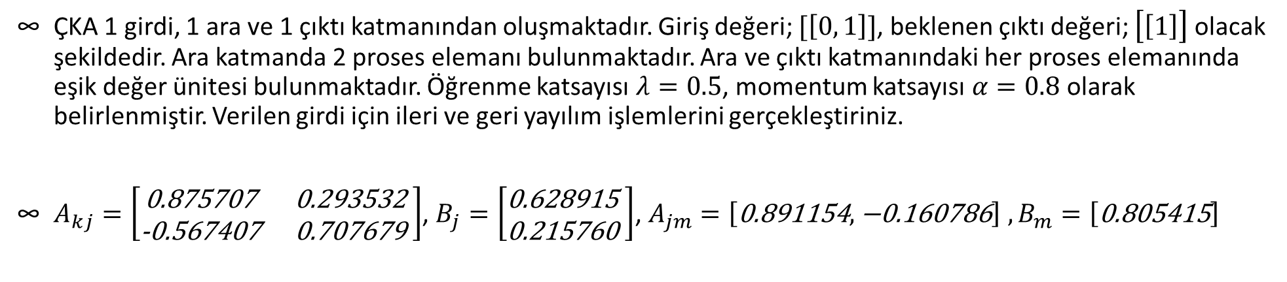
ÇKA ile XOR probleminin çözülmesi
ÇKA 1 girdi, 1 ara ve 1 çıktı katmanından oluşmaktadır. Giriş değeri; $[\left[0, 1\right]]$, beklenen çıktı değeri; $\left[\left[1\right]\right]$ olacak şekildedir. Ara katmanda 2 proses elemanı bulunmaktadır. Ara ve çıktı katmanındaki her proses elemanında eşik değer ünitesi bulunmaktadır. Öğrenme katsayısı $λ=0.5$, momentum katsayısı $α=0.8$ olarak belirlenmiştir. Verilen girdi için ileri ve geri yayılım işlemlerini gerçekleştiriniz.
$A_{kj}=\left[\begin{matrix}\text{0.875707 } & \text{0.293532 } \\ \text{−0.567407 } & \text{0.707679 }\end{matrix}\right]$, $B_{j}=\left[\begin{aligned}\text{0.628915 } \\ \text{0.215760 }\end{aligned}\right]$, $A_{jm}=\left[\text{0.891154},\text{−0.160786}\right] , B_{m}=\left[\text{0.805415}\right]$
j= 3…..n
m= 5…..n
k= 1…..n
Girdi 1
1
3
5
Çıktı 1
Girdi 2
2
4
1
1

Slide 22
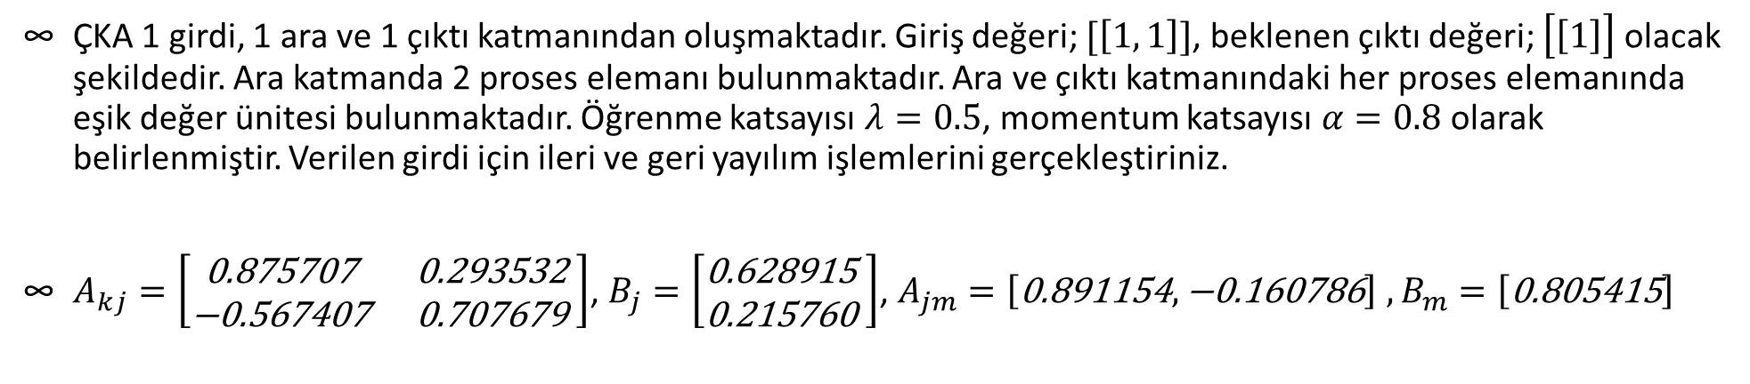
ÇKA ile XOR probleminin çözülmesi
ÇKA 1 girdi, 1 ara ve 1 çıktı katmanından oluşmaktadır. Giriş değeri; $[\left[1, 1\right]]$, beklenen çıktı değeri; $\left[\left[1\right]\right]$ olacak şekildedir. Ara katmanda 2 proses elemanı bulunmaktadır. Ara ve çıktı katmanındaki her proses elemanında eşik değer ünitesi bulunmaktadır. Öğrenme katsayısı $λ=0.5$, momentum katsayısı $α=0.8$ olarak belirlenmiştir. Verilen girdi için ileri ve geri yayılım işlemlerini gerçekleştiriniz.
$A_{kj}=\left[\begin{matrix}\text{0.875707 } & \text{0.293532 } \\ \text{−0.567407 } & \text{0.707679 }\end{matrix}\right]$, $B_{j}=\left[\begin{aligned}\text{0.628915 } \\ \text{0.215760 }\end{aligned}\right]$, $A_{jm}=\left[\text{0.891154},\text{−0.160786}\right] , B_{m}=\left[\text{0.805415}\right]$
j= 3…..n
m= 5…..n
k= 1…..n
Girdi 1
1
3
5
Çıktı 1
Girdi 2
2
4
1
1

Slide 23
Referanslar
[1] Deep Learning Basic, deeplearning.mit.edu, 2019.
[2] Chollet, F. (2017). Deep learning with python. Manning Publications.
[3] 6.S191 Introduction to Deep Learning, introtodeeplearning.com, 2020.
[4] Web sitesi: https://asiwassaying.me/2020/04/03/you-are-here/, Erişim Tarihi:29.09.2022
[5] Web sites: https://www.kisa.link/Qghm, Erişim tarihi:29.09.2022
[6] Web sitesi: https://www.kisa.link/Qghp, Erişim tarihi:29.09.2022
[7] Zhang, J. (2019). Basic neural units of the brain: neurons, synapses and action potential. arXiv preprint arXiv:1906.01703.
[8] Deep Learning: State of the Art, deeplearning.mit.edu, 2020.
[9] Web sitesi: https://www.youtube.com/watch?v=AG83rYwd-Jw, Erişim Tarihi: 30.09.2022
[10] Web sitesi: https://www.geeksforgeeks.org/top-10-algorithms-every-machine-learning-engineer-should-know/, Erişim Tarihi: 1.10.2022
[11] Web sitesi: https://ml.berkeley.edu/blog/posts/crash-course/part-1/ ,Erişim tarihi: 1.10.2022
[12] Grewal, R. K., & Das, S. (2013). Microarray data analysis: Gaining biological insights. Journal of Biomedical Science and Engineering, 2013.
[13] TensorFlow in 1 Day: Make your own Neural Network, Krishna Rungta, 2018.
[14] Web sitesi: https://www.slideshare.net/SebastianRaschka/nextgen-talk-022015/8-Learning_Labeled_data_Direct_feedback, Erişim Tarihi: 3.10.2022

Slide 24
Referanslar
[15] Web sitesi: https://www.youtube.com/watch?v=aircAruvnKk, Erişim Tarihi: 10.10.2022
[16] Öztemel, E.; Yapay Sinir Ağları; Papatya Bilim Yayıncılık; İstanbul; 2012
[17] Web sitesi: https://bit.ly/3VdJsW1, Erişim Tarihi: 10.10.2022
[18] Web sitesi: https://www.cs.toronto.edu/~kriz/cifar.html, Erişim Tarihi: 10.10.2022
[19] Web sitesi: https://bit.ly/3CgfPL8, Erişim Tarihi: 10.10.2022
[20] Web sitesi: https://makeavideo.studio/, Erişim Tarihi: 10.10.2022
[21] Web sitesi: https://gtnr.it/3rLFXc3, Erişim Tarihi: 12.10.2022
[22] Web sitesi: https://bit.ly/3s2keN4, Erişim Tarihi: 17.10.2022
[23] Web sitesi: https://www.youtube.com/watch?v=_xkZwJ0H9IU, Erişim Tarihi: 17.10.2022
[24] Web sitesi: https://bit.ly/3MBain4, Erişim Tarihi: 17.10.2022
[25] Web sitesi: https://bit.ly/3S9AuXb, Erişim Tarihi: 17.10.2022
[26] Web sitesi: https://bit.ly/3CDs8l0, Erişim Tarihi: 17.10.2022
[27] Web sitesi: https://cs231n.github.io/neural-networks-1/, Erişim Tarihi: 17.10.2022
[28] Web sitesi: https://en.wikipedia.org/wiki/Neural_network, Erişim Tarihi: 17.10.2022
[29] Kinsley, H., Kukiela, D.; Neural Networks from Scratch in Python.
[30] Rashid, T.; Make Your Own Neural Network.

Slide 25
Referanslar
[31] Web sitesi: https://bit.ly/3D7WDB6, Erişim Tarihi: 18.10.2022
[32] Web sitesi: https://bit.ly/3D6mitS, Erişim Tarihi: 18.10.2022
[33] Web sitesi: https://bit.ly/3yQOaQ1, Erişim Tarihi: 18.10.2022
[34] Web sitesi: https://bit.ly/3VMlQbw, Erişim Tarihi: 18.10.2022
[35] Web sitesi: https://bit.ly/3MCKR4F, Erişim Tarihi: 18.10.2022
[36] Web sitesi: https://bit.ly/3TN6fX7, Erişim Tarihi: 24.10.2022
[37] Web sitesi: https://en.wikipedia.org/wiki/Perceptron, Erişim Tarihi: 24.10.2022
[38] Web sitesi: https://www.nvidia.com/en-us/studio/canvas/, Erişim Tarihi: 25.10.2022
[39] Deep Learning Essentials, W. Di, A. Bhardway, J. Wei, 2018, Packt.

Slide 26
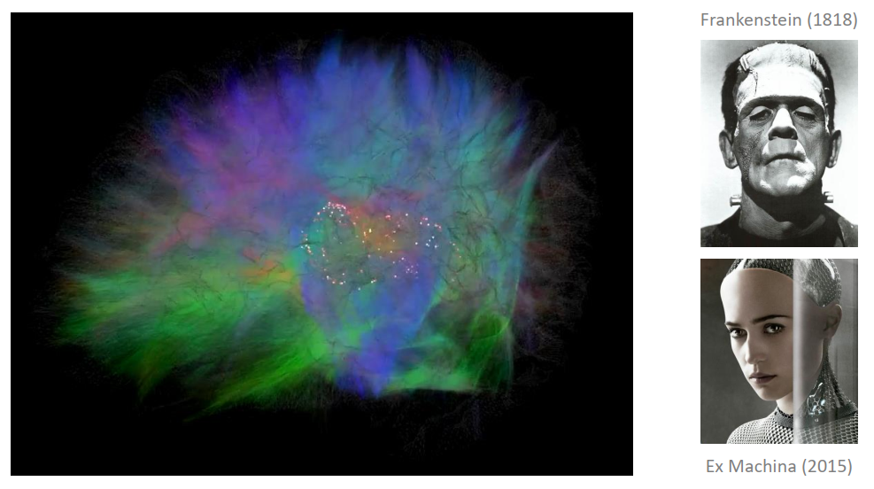
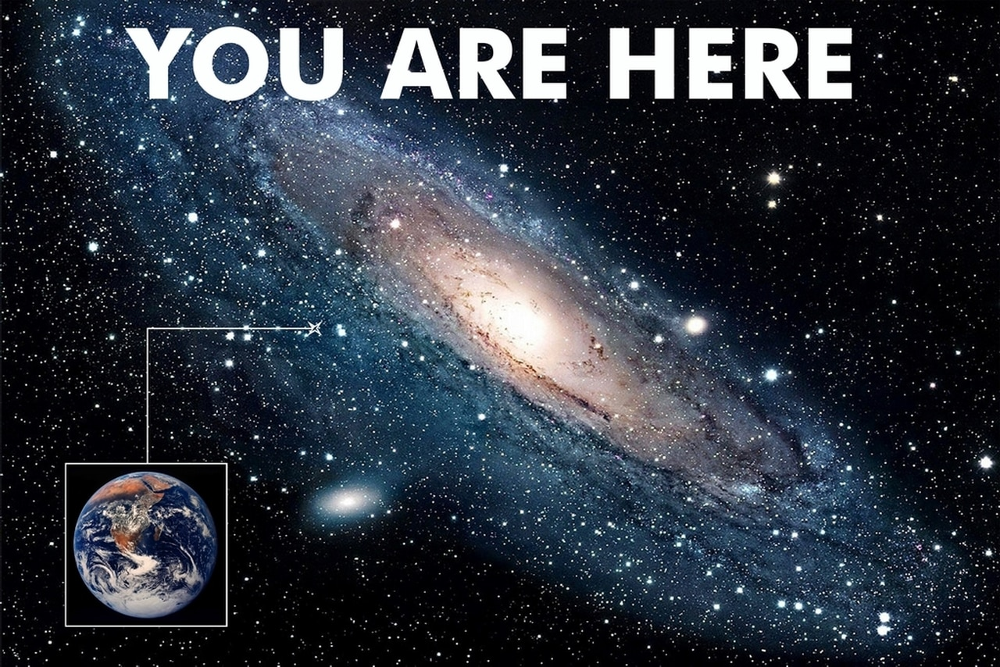
Teşekkürler

